Slide 1

Sosialisasi Penyusunan SKP Terintegrasi Tahun 2021 dan 2022 Jabatan Pimpinan Tinggi dan Jabatan Administrasi
BAGI ASN LINGKUP PEMERINTAH PROVINSI NTT
Santa Anna Trihastuti, S.Kom.,MIS. Pranata Komputer Muda
Kupang, 19 Januari 2022

Slide 2
OUTLINE
Maksud dan Tujuan
SKP Semester I Tahun 2021
(Januari – Juni 2021)
SKP Semester II Tahun 2021
(Juli – Desember 2021)
Integrasi SKP Tahun 2021
Penyusunan SKP Tahun 2022

Slide 3
MAKSUD DAN TUJUAN
MAKSUD
Sebagai kebijakan transisi/peralihan dari ketentuan pelaksanaan PP 46 Tahun 2011 tentang Penilaian Prestasi Kerja ke ketentuan pelaksanaan PP 30 Tahun 2019 tentang Penilaian Kinerja PNS
TUJUAN
Pedoman bagi Instansi Pemerintah dalam Penyusunan Sasaran Kinerja Pegawai dan Penilaian Kinerja PNS Periode Tahun 2021.
Memberikan waktu Instansi Pemerintah melakukan Penyesuaian implementasi ketentuan pelaksanaan PP 30 Tahun 2019

Slide 4
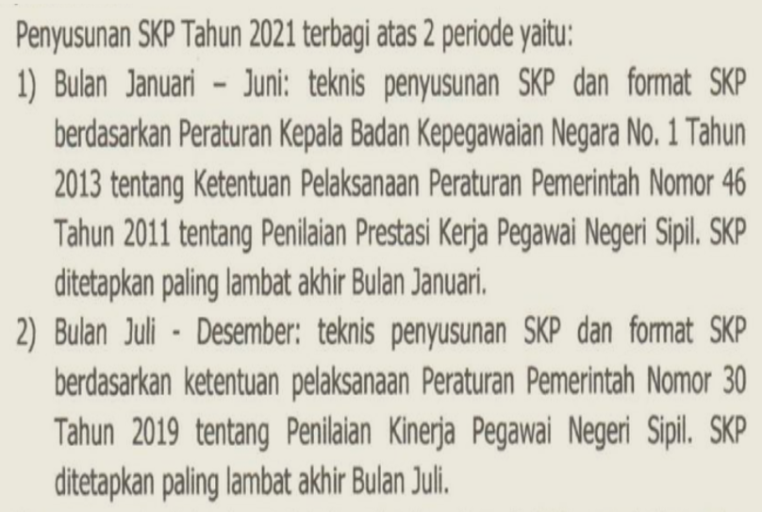
MEKANISME PENYUSUNAN SKP

Slide 5
PERBEDAAN
PP 46 Thn 2011
PP 30 Thn 2019
Berbasis Aktifitas
Contoh : Melaksanakan, melakukan, membuat
Tidak ada klasifikasi
Kongkrit
SKP JPT berdasarkan DPA dan RENSTRA
Bobot : 60% SKP dan 40% Perilaku
Range Nilai SKP hingga 99
Komposisi PPK : SKP, Tugas Tambahan/Kreatifitas dan Perilaku
Berbasis Output/Capaian Kinerja
Contoh : Tercapainya, terlaksananya, meningkatnya, terwujudnya, dll
Klasifikasi : JPT, JA dan JFT
Abstrak
SKP JPT berdasarkan PK dan IKU
Bobot : 60% SKP dan 40% Perilaku bagi Instansi yang menerapkan sistem 360 derajat). 70% SKP dan 30% Perilaku bagi Instansi yang belum menerapkan
Range Nilai SKP hingga 120
Komposisi SKP : Kinerja Utama : direktif dan inisiatif, Kinerja Tambahan : tidak mendukung PK dan kinerja organisasi, ditugaskan krn kompetensi/community involment/development commitment
Contoh : ketua Korpri Provinsi, Tim PAK, Diklat2 mendukung pengembangan diri

Slide 6
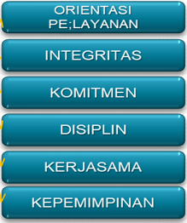
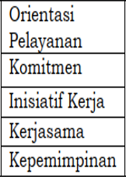
PERBEDAAN UNSUR PERILAKU
PP 46 TAHUN 2011
PP 30 TAHUN 2019

Slide 7
SKP INTEGRASI 2021
DENGAN ADANYA SE MENPAN NO 3 TAHUN 2021, maka:
Skp 2021 wajib disusun secara manual menggunakan 2 versi, semester 1 : berdasarkan pp 46 tahun 2011. Semester 2 : berdasarkan pp 30 tahun 2019
Nilai dan Cetak SKP Tahunan dari PPK Online tetap diselesaikan, uraian tugas yang ada digunakan untuk menyusun SKP integrasi sesuai SE KEPALA BKN NOMOR 1/SE/I/2022 tanggal 7 januari 2022 sebagai syarat administrasi kepegawaian (Kenaikan Pangkat, Pensiun dan lain-lain)

Slide 8
Penyusunan SKP Integrasi 2021
Semester I : Periode Januari – Juni 2021

Slide 9
Penyusunan SKP Semester 1 Thn 2021
Berdasarkan PP 46 Tahun 2011
Nomenklatur berbasis aktifitas : Membuat, menyusun, menyelenggarakan, melakukan
Bentuk SKP tidak ada klasifikasi SKP berdasarkan Jenis Jabatan
Lama Kegiatan : 6 bulan (tanggal periode 4 Januari – 30 Juni 2021)
Bagi JPT dan Jabatan Administrator memiliki unsur biaya
Bagi Pejabat Pengawas dan Pelaksana menyesuaikan
Komposisi : Kegiatan Tugas Jabatan, Perilaku, Tugas Tambahan dan Kreatifitas

Slide 10
Contoh Lembar SKP bdk PP 46 Thn 2011
Nama NIP
Pangkat
Nama NIP
Pangkat
Nama NIP
Nama NIP

Slide 11
Contoh : Lembar Pengukuran bdk PP 46 Thn 2011
Nama NIP

Slide 12
Contoh Lembar Tanda Tangan SKP bdk PP 46 Thn 2021
Nama NIP
Nama NIP
Nama NIP

Slide 13
Contoh Lembar Penilaian bdk PP 46 Thn 2011

Slide 14
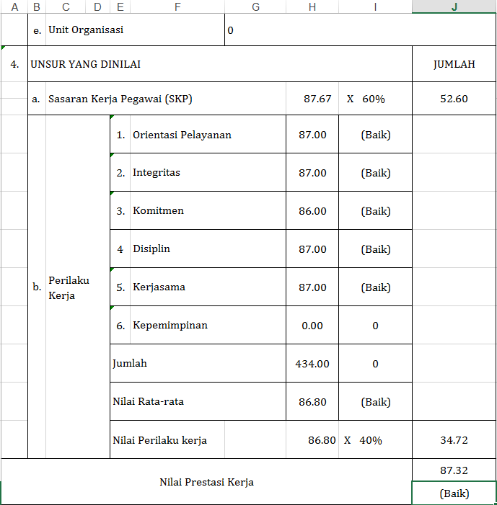
PENGUKURAN bdk. PP 46 Tahun 2011

Slide 15
Penyusunan SKP Integrasi 2021
Semester II : Periode Juli – Desember 2021

Slide 16
Penyusunan SKP Semester 2 Thn 2021
Berdasarkan PP 30 Tahun 2019
Nomenklatur berbasis pada capaian kinerja : Terwujudnya, terlaksananya, meningkatnya, terciptanya
Bentuk SKP berdasarkan klasifikasi jabatan : JPT (pratama, madya, utama), Jabatan Administrasi (Administrator, Pengawas dan Pelaksana) dan JF (Jabatan Fungsional)
Lama Kegiatan : 6 bulan (tanggal periode 1 Juli – 31 Desember 2021)
Bagi JPT dan Jabatan Administrator menggunakan prosentase, indeks atau nilai (tidak menggunakan unsur biaya)
Bagi Pejabat Pengawas dan Pelaksana menyesuaikan
Komposisi : Kinerja Utama (mendukung kinerja organisasi) Kinerja Tambahan (Development Commitment/Community Involment)

Slide 17
Contoh Lembar Penetapan SKP JA bdk PP 30 Thn 2019
Nama
NIP
Nama
NIP

Slide 18
Contoh Lembar Penilaian SKP JA bdk PP 30 Thn 2019
Nama
NIP

Slide 19
Contoh Lembar Penilaian Perilaku SKP JPT dan JA bdk PP 30 Thn 2019
Nama
NIP

Slide 20
Contoh Lembar Lap. Dok. Penilaian Kinerja JPT dan JA bdk PP 30 Thn 2019
Nama
NIP
Nama
NIP
Nama
NIP

Slide 21
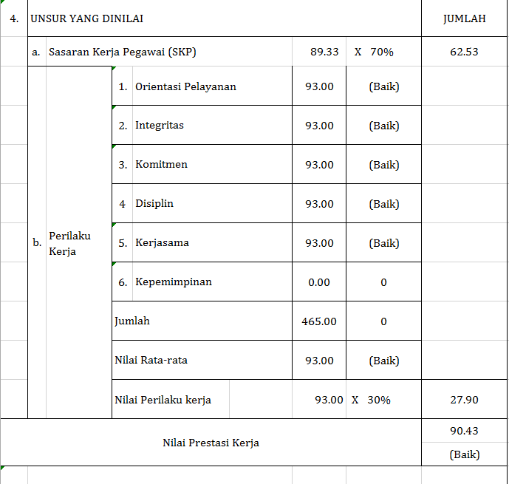
PENGUKURAN bdk. PP 30 Tahun 2019
Inisiatif Kerja

Slide 22
Tahapan Integrasi SKP Tahun 2021

Slide 23
Konversi dan Integrasi Nilai PPK Semester I dan Nilai Kinerja Semester II
Mengkonversi nilai skp dan perilaku semester 1 tahun 2021
Integrasi :
50% Nilai PPK Semester 1 + 50% Nilai Kinerja Semester 2

Slide 24
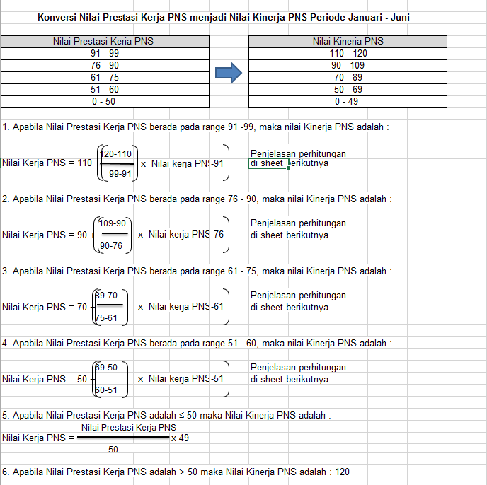

Slide 25
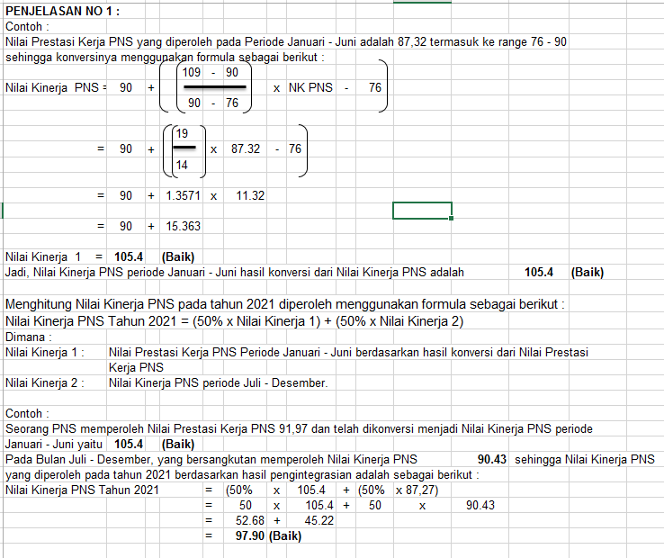

Slide 26
CONTOH SKP INTEGRASI
Nama
NIP
Nama
NIP

Slide 27
Penyusunan SKP Tahun 2022

Slide 28

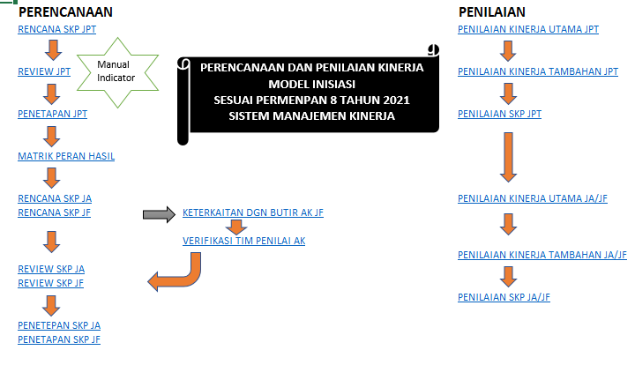
ALUR PENYUSUNAN DAN PENILAIAN SKP

Slide 29
Contoh Lembar SKP JPT bdk PP 30 Thn 2019

Slide 30
Contoh Lembar Reviu SKP JPT bdk PP 30 Thn 2019

Slide 31
Lanjutan : Contoh Lembar Reviu SKP JPT bdk PP 30 Thn 2019
Nama
NIP

Slide 32
Contoh Lembar Penetapan SKP JPT bdk PP 30 Thn 2019
Nama NIP
Nama NIP

Slide 33
Contoh Lembar Penetapan SKP JA bdk PP 30 Thn 2019
Nama NIP
Nama NIP

Slide 34
Contoh lembar Penilaian Perilaku Kerja bdk PP 30 Thn 2019
Nama NIP

Slide 35
Contoh Lembar Lap. Dok. Penilaian Kinerja bdk PP 30 Thn 2019
Nama NIP
Nama NIP
Nama NIP

Slide 36
TERIMA KASIH

